Slide 1
Облачные технологии
Выполнил студент 1 курса группы ивт
Семенов леонид

Slide 2
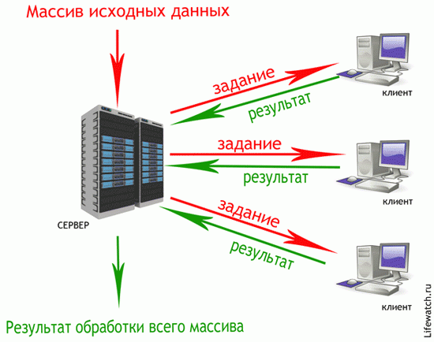
Сущность понятия
Облачные технологии (или облачные вычисления, cloud computing) – технологии распределенной обработки цифровых данных, с помощью которых компьютерные ресурсы предоставляются интернет-пользователю как онлайн-сервис.

Slide 3
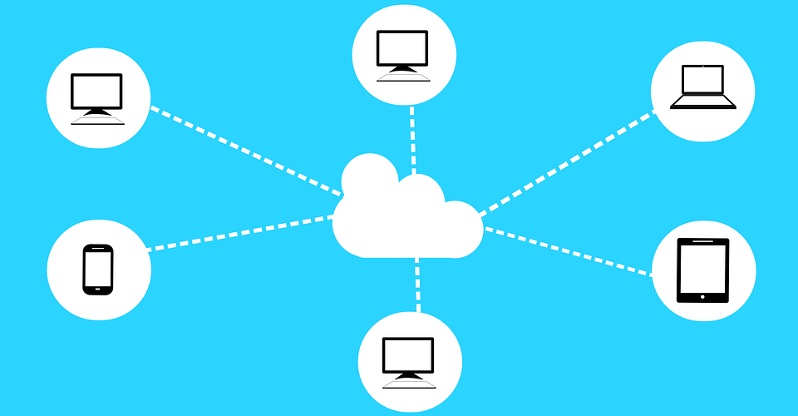
Задачи облачных технологий
Обеспечение доступа и возможности удаленной работы с файлами с различных устройств
Решение проблемы ограниченного объёма физических носителей
Вопрос лицензированного программного обеспечения
Возможность одновременной работы над одним документом нескольким пользователям

Slide 4
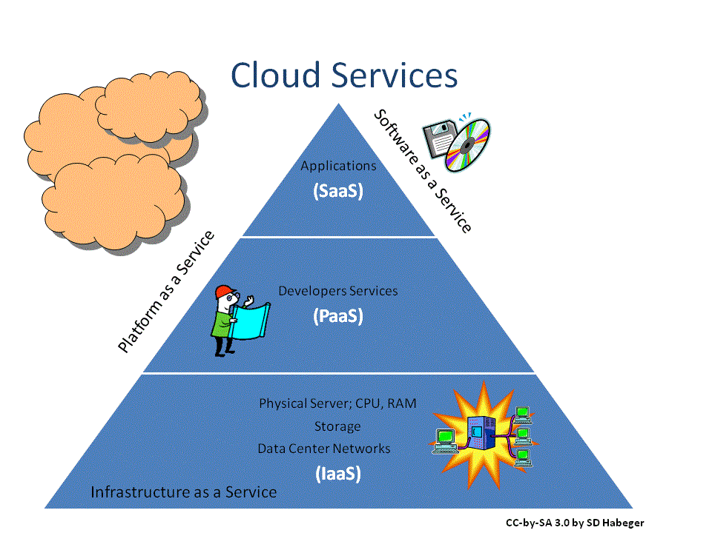
Уровни облачных вычислений
«Инфраструктура как услуга» (IaaS, infrastructure as a service)
«Платформа как услуга» (PaaS, platform as a service)
«Программное обеспечение как услуга» (SaaS, software as a service)

Slide 5



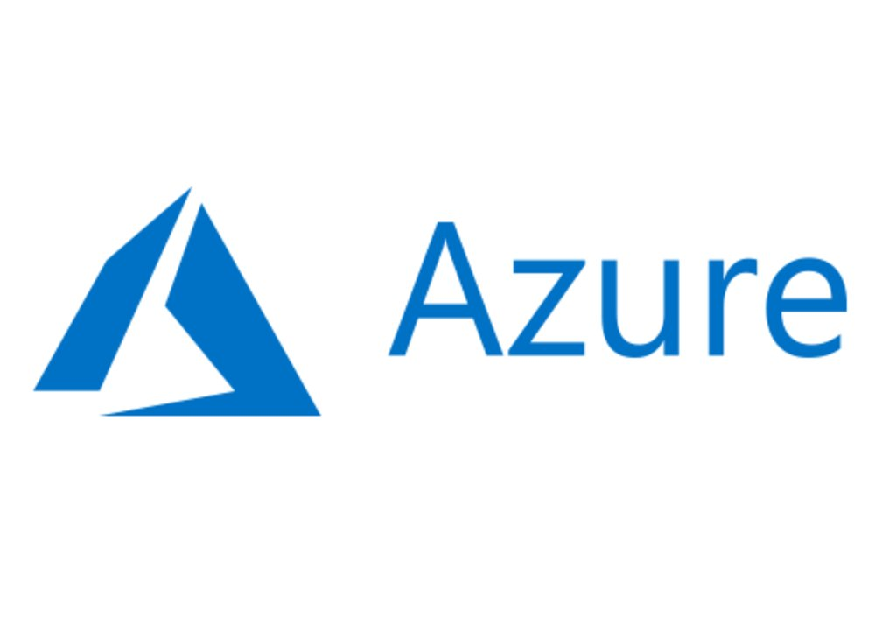
Известные провайдеры облачных сервисов
Digital ocean
Amazon Web Services
Microsoft Azure
PROFITBRICKS

Slide 6
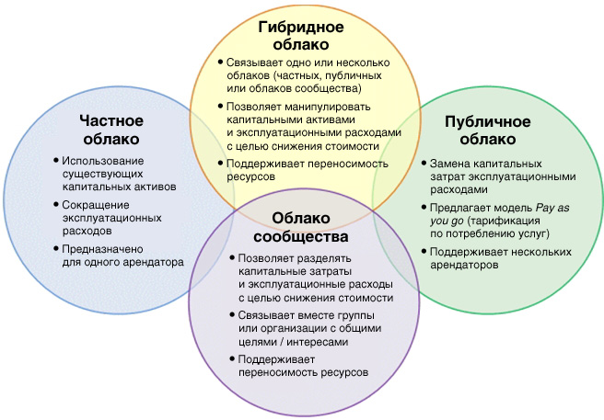
Модели развертывания

Slide 7
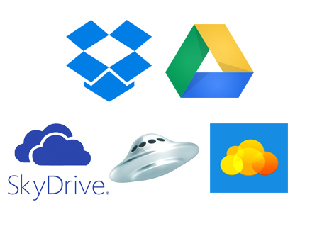
Облачные хранилища
Облачное хранилище – это модель облачных вычислений, предусматривающая хранение данных в Интернете с помощью поставщика облачных вычислительных ресурсов, который предоставляет хранилище данных как сервис и обеспечивает управление им. Облачное хранилище предоставляется по требованию в необходимом объеме, оплачивается по факту использования и избавляет от необходимости приобретать собственную инфраструктуру для хранения данных и управлять ею. Это обеспечивает гибкость, глобальную масштабируемость и надежность. Данные доступны в любое время и в любом месте.

Slide 8
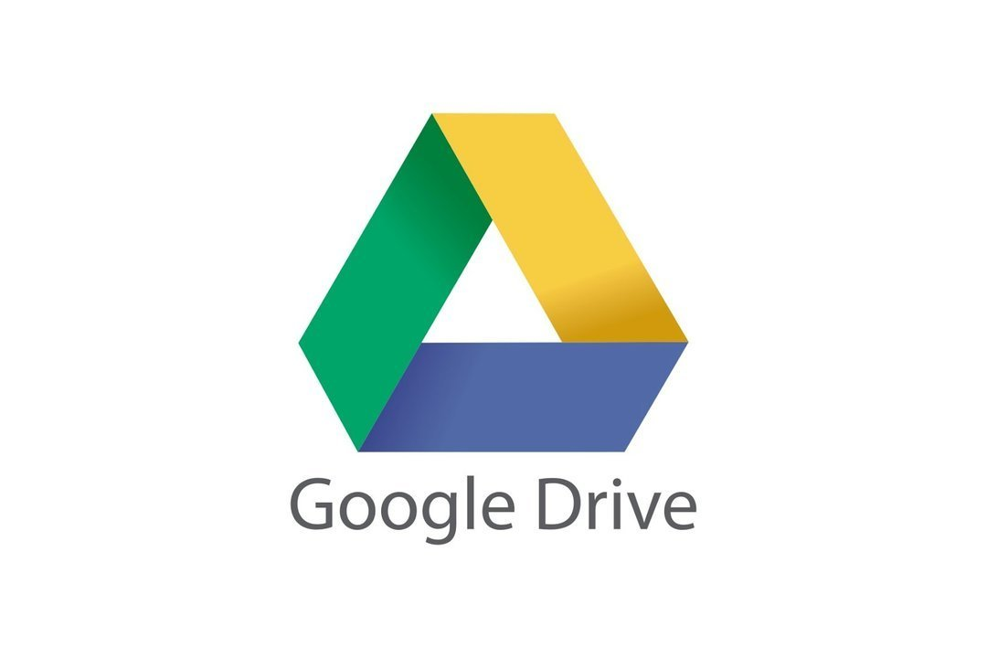
Google drive
15 гб предоставляются бесплатно
Поддержка более 40 распространенных форматов
Множество приложений для работы с файлами
Возможность совместной работы с файлами
Функция оффлайн-доступа

Slide 9

Dropbox
Имеется тариф с безлимитным объёмом хранилища
Бесплатное хранилище предоставляется на 30 дней
Интеграция с Microsoft Office 365
Возможно восстановление удалённых данных
Эффективные методы совместной работы

Slide 10

Яндекс диск
10 гб предоставляются бесплатно
Нет возможности совместного редактирования файлов
Отсутствуют выгодные корпоративные тарифные планы
Поддерживает основные форматы документов и медиа- файлов

Slide 11
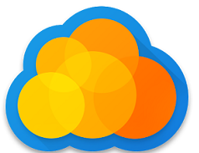
Облако Mail.Ru
8 гб бесплатного пространства
Дорогостоящая подписка в сравнении с конкурентами
Отсутствие возможности совместной работы с файлами
Поддерживает основные форматы документов и медиа- файлов

Slide 12
Недостатки облачных хранилищ
При использовании облачного хранилища возрастает поверхность атаки
Увеличивается кол-во сетевых узлов для передачи данных
Отсутствие абсолютной гарантии приватности данных
Облачные хранилища могут быть использованы для незаконного распространения интеллектуальной собственности
Риск банкротства, поглощения компании, предоставляющей услуги облачного хранилища

Slide 13
Преимущества облачных хранилищ
Возможность организации совместной работы с данными
Возможность восстановления данных в случае повреждения, т.к. на отдельных серверах сохраняются резервные копии.
Ответственность за обслуживание хранилища лежит на поставщике услуг

